Slide 1
KUA
ABSTRACT EXPRESSIONISME
MASSACULTUUR – POP ART

Slide 2
MODERNISME:
Piet Mondriaan
Vernieuwing
Handschrift
Compositie met rood, geel en blauw, 1927
Authenticiteit
40 x 52 cm
Utopie d.m.v. kunst

Slide 3
ABSTRACT EXPRESSIONISME

Slide 4
Expressie:
Teruggaan naar de kern van hun gevoel
Abstraheren:
Hoeft niet meer gelijk herkenbaar/begrijpelijk te zijn
GEDACHTEGOED

Slide 5
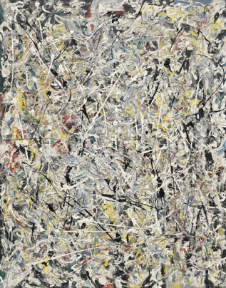
KUNSTENAARS UIT HET ABSTRACT EXPRESSIONISME
Mark Rothko
Colourfield painting
Monotone Kleurvlakken
White Cloud over Purple
1995
Jackson Pollock
Action Painting
Grove toets
Groot formaat
White Light
1954

Slide 6
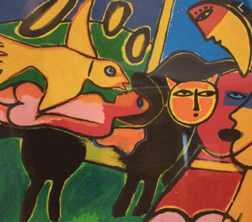
COBRA
Experiment
Expressie
Verzet tegen hetgeen wat ze kennen
Inspiratie voor kunst uit andere continenten “primitivisme”
Karel Appel
Het zonnedier
Copenhague - Bruxelles - Amsterdam
Corneille
Vogel en Kat

Slide 7
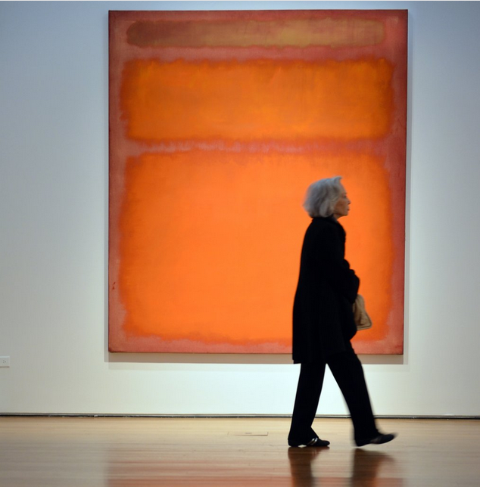
Orange, Red, Yellow - 1961

Slide 8
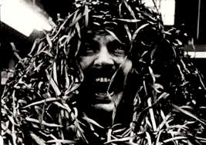
Karel Appel componist: www.youtube.com/watch?v=cS3zSE-Nbf0

Slide 9
MENTIMETER TIJD!
Pak je telefoon!
Ga naar
www.menti.com
Toets de cijfercode zometeeen in!
Voer je naam in!
Let’s Play ☺

Slide 10
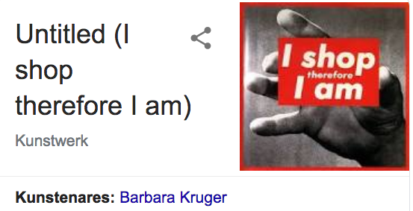
POP ART

Slide 11
Engeland & Amerika – 1960
Groei Amusementssector & Welvaart
ONSTAAN
Herkenbare beeldtaal en niet ingewikkeld te begrijpen voor het grotere publiek

Slide 12
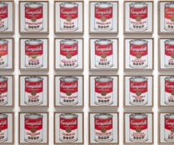
Hergebruik van beeld
Vergroting – herhaling –kopieren
Beelden de massamedia
televisie – radio – popmuziek – films.
De dagelijkse thematieken kwamen aan bod in de werken
Campbell’s Soup Cans - Andy Warhol
Geen lastig verhaal erachter
Flowers - Andy Warhol - 1970
KENMERKEN STROMING
Untitled (I shop, therefore I am) - Barbara Kruger, 1987

Slide 13
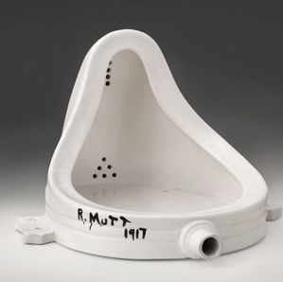
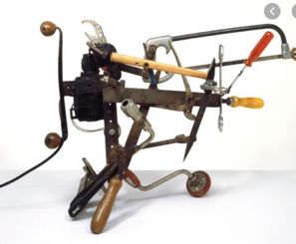
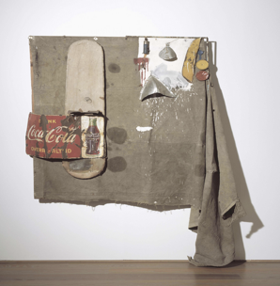
Ready Made:
Kant en klare voorwerpen in een werk
Marcel Duchamp,
Fountain, 1917
MANIEREN VAN WERKEN
Assemblage:
Compositie van driedimensionale voorwerpen → ontstaan nieuw beeld
Debricollage
Jean Tinguely,
1970
Combine Painting:
Schilderen
Collageren
Voorwerpen
Robert Rauschenberg
Dylaby, 1962

Slide 14
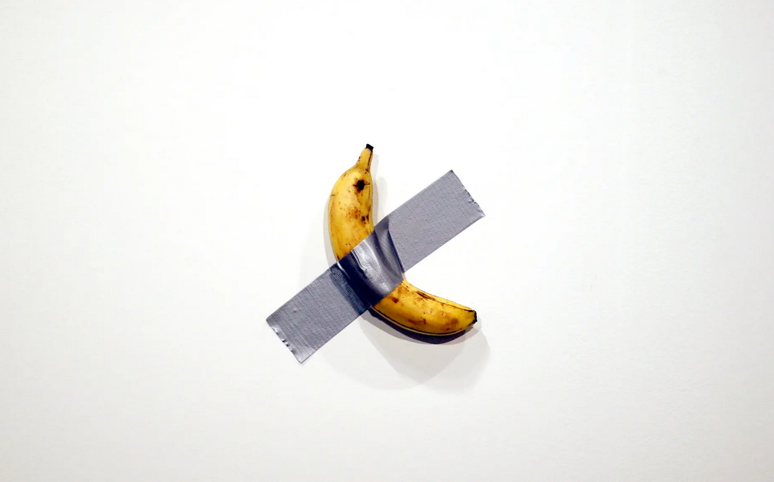
Maurizo Cattelan
Comedian, 2019

Slide 15
MENTIMETER TIJD
Pak je telefoon!
Ga naar
www.menti.com
Toets de cijfercode zometeeen in!
Voer je naam in!

Slide 16
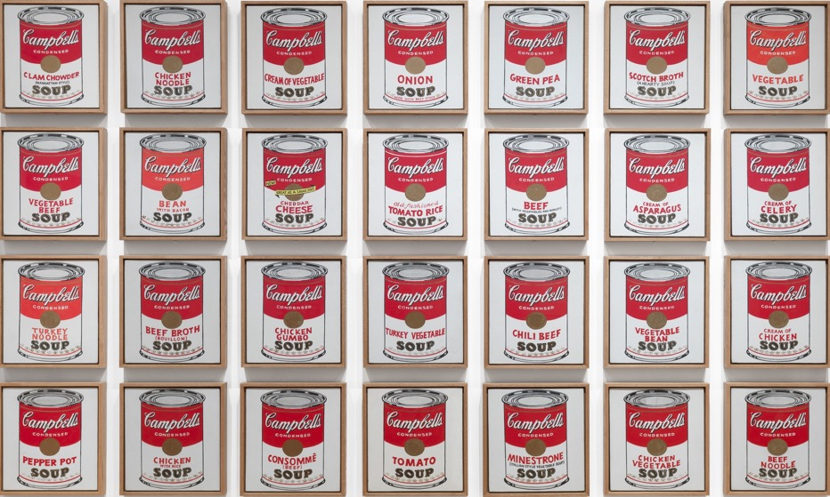
ANDY WARHOL Campbell’s Soup Can
https://www.youtube.com/watch?v=SdbOrNLcC0I&feature=youtu.be

Slide 17
EINDE
Nog vragen??

